Slide 1
Tolletaten
Merknadsjournal for registreringspliktige varer
på altinn.no
TOD/Regelverks- og prosedyreavdelingen

Slide 2
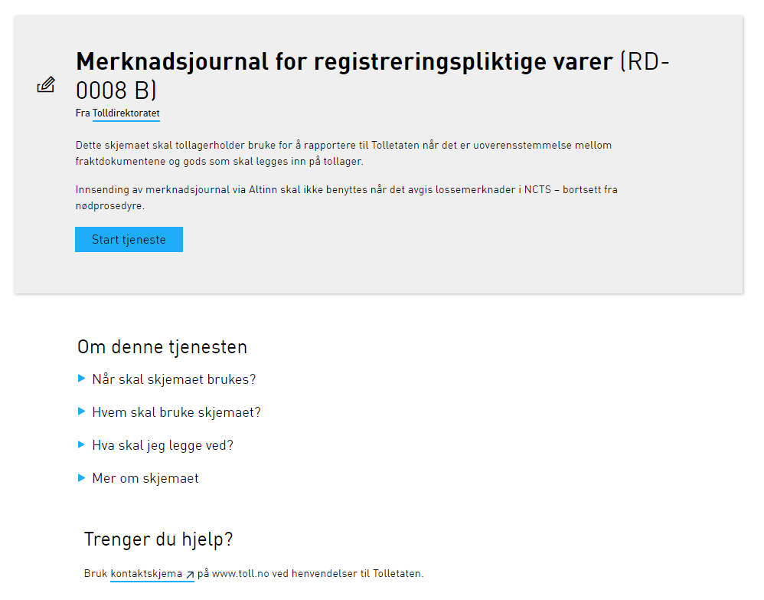
https://www.altinn.no/skjemaoversikt/tolldirektoratet/merknadsjournal-for-registreringspliktige-varer/

Slide 3
Litt om merknadsjournalen på altinn.no
• Kort om skjemaet
Dette skjemaet brukes kun av tollagerholdere eller de som handler på vegne av dem.
Ett skjema kan omfatte flere varemottakere (maks 15 stykk) om de er registrert under samme godsnummer.
OBS! Innsending av merknadsjournal via Altinn, skal ikke benyttes når det avgis lossemerknader i NCTS
– bortsett fra ved nødprosedyre.
• Hva skal jeg legge ved
Vedlegg er kun påkrevd når det krysses av for vedlegg i Altinn. Se veiledning ved bruk av vedlegg side 11.
• Krav til innsender
Tollagerholder kan benytte skjemaet.
For å benytte denne tjenesten trenger du Altinnrollen «Regnskapsmedarbeider».
• Mer om skjemaet
Bruk kontaktskjema på www.toll.no ved andre henvendelser til Tolletaten.
Kontakt oss
Personvern

Slide 4

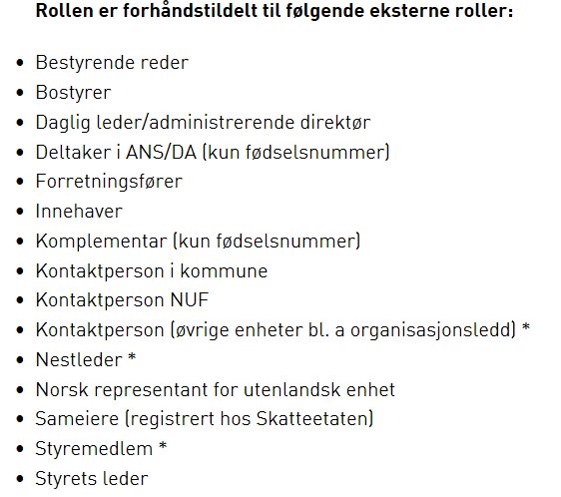
Innledning
De neste sidene vil gi deg en kort veiledning i hvordan du skal bruke det nye skjemaet «merknadsjournal for registrerings-pliktige varer».
Du må ha rollen regnskapsmedarbeider i Altinn for å kunne bruke dette skjemaet.
Se side 7-8 om alternativ innlogging i Altinn
Les mer om tilganger på de neste sidene 4-7
https://www.altinn.no/hjelp/skjema/alle-altinn-roller/
https://www.altinn.no/hjelp/profil/roller-og-rettigheter/gi-roller-eller-rettighet-via-sokefunksjon/

Slide 5
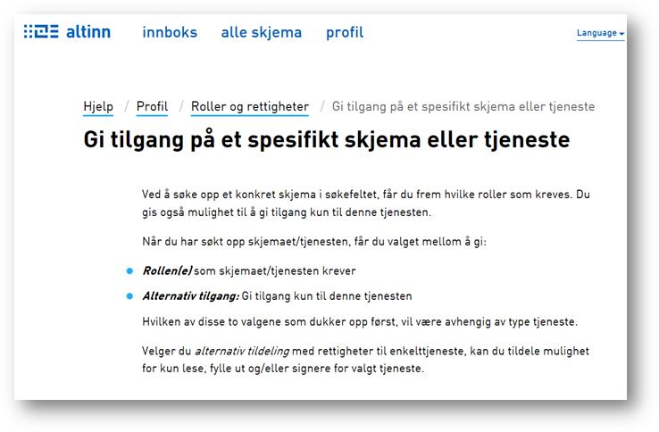
Tilganger
Hvis firmaet/eksportøren ikke har lyst til å gi tilgang som regnskapsmedarbeider, kan det gis tilgang til dette ene skjemaet.
Se her
https://www.altinn.no/hjelp/profil/
roller-og-rettigheter/
https://www.altinn.no/hjelp/profil/
roller-og-rettigheter/
gi-roller-eller-rettighet-via-sokefunksjon/
Har du aldri brukt Altinn-løsninger
før og trenger hjelp,
anbefaler vi at du leser litt her
https://www.altinn.no/hjelp/
https://www.altinn.no/hjelp/skjema/faq/ Lykke til!
Se også alternativ innlogging på side 8

Slide 6
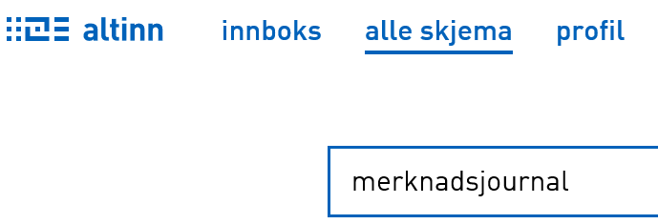
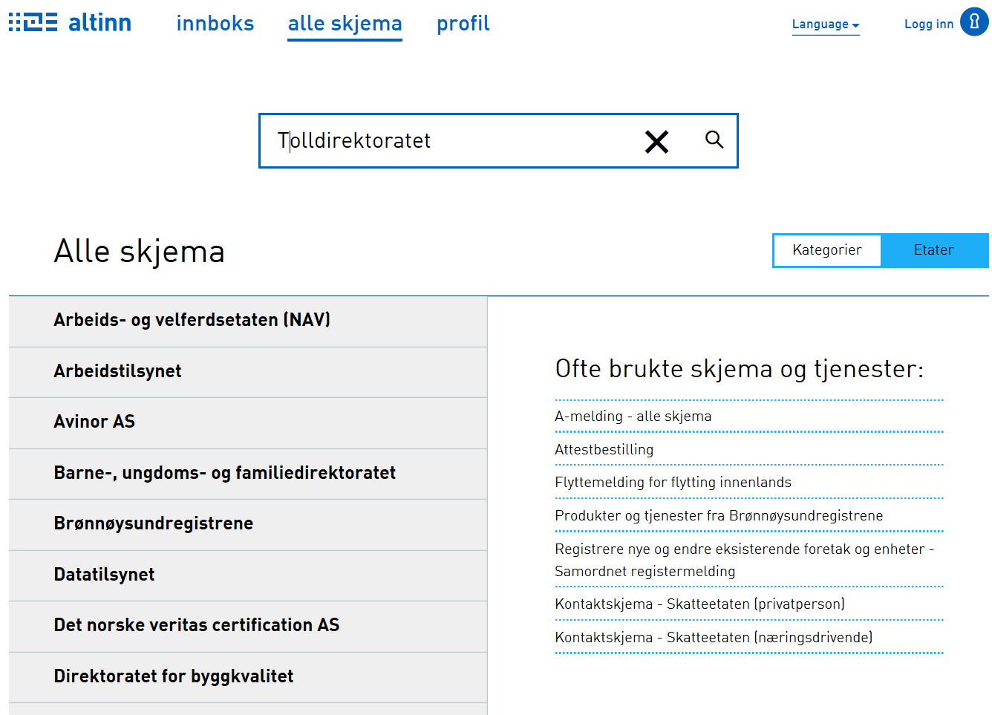
Finne skjemaet
Her finner du våre skjemaer
https://www.altinn.no/skjemaoversikt/?category=provider
Søk etter Merknadsjournal
eller velg Etater
søk etter Tolldirektoratet

Slide 7
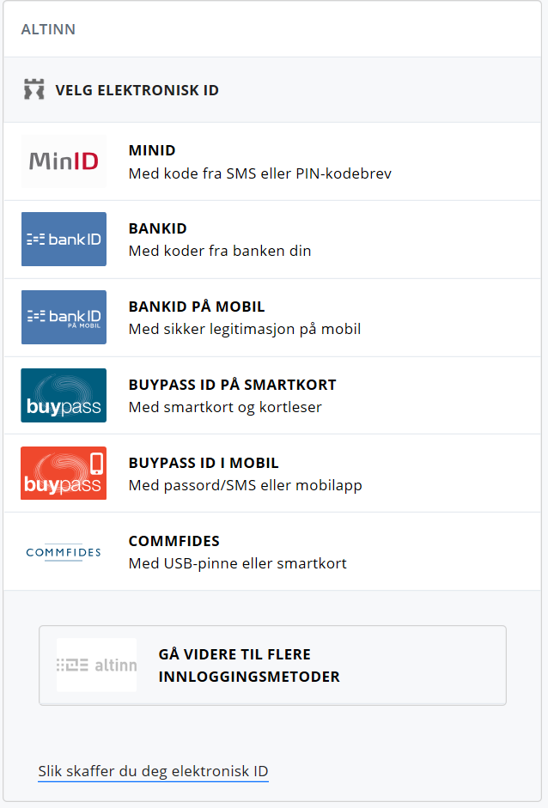
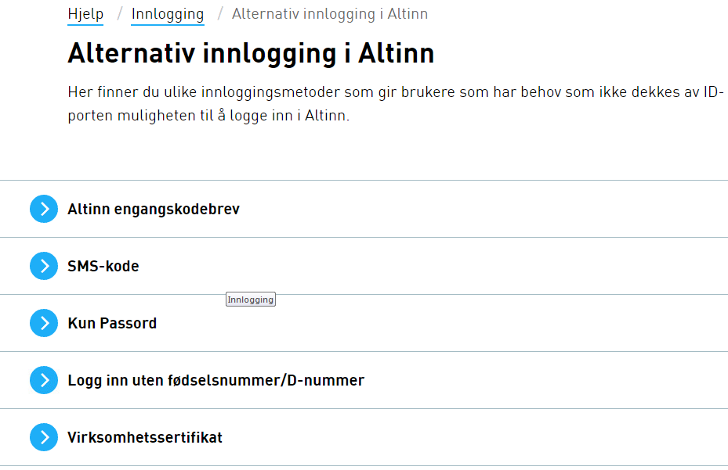
Innlogging
Velg skjemaet og start tjeneste.
Før du får tilgang til skjemaet må du logge deg inn her

Slide 8

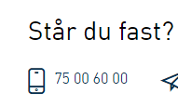
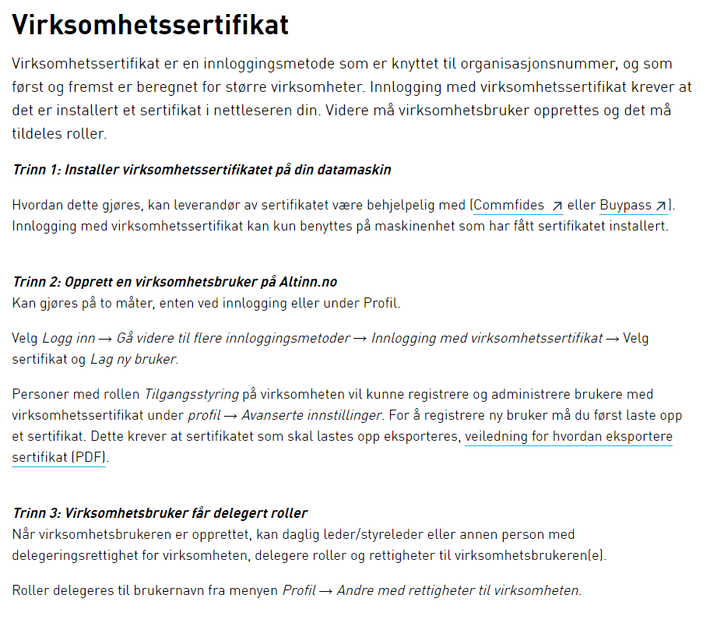
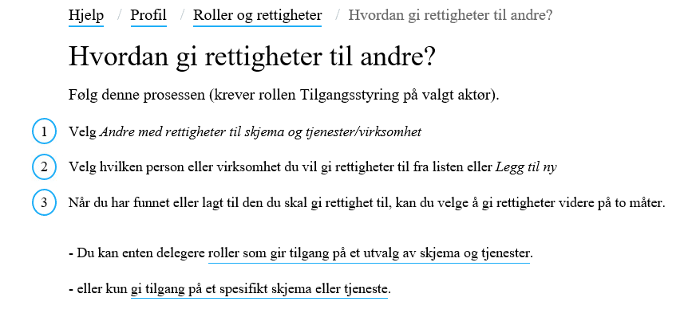
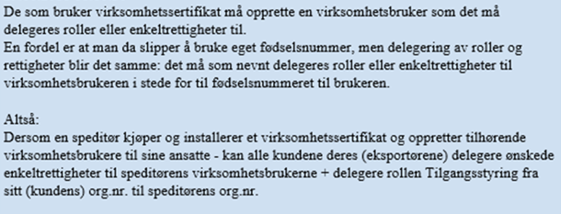
Alternativ inn-logging i Altinn
https://www.altinn.no/hjelp/profil/
https://www.altinn.no/hjelp/profil/klientdelegering/
https://www.altinn.no/hjelp/profil/roller-og-rettigheter/
https://www.altinn.no/hjelp/profil/roller-og-rettigheter/hvordan-gi-rettigheter-til-andre/
https://www.altinn.no/hjelp/innlogging/alternativ-innlogging-i-altinn/virksomhetssertifikat/
https://www.altinn.no/contentassets/f396aa354281491bbfe5174144fe294d/veiviser-eksport-virksomhetssertifikat.pdf

Slide 9
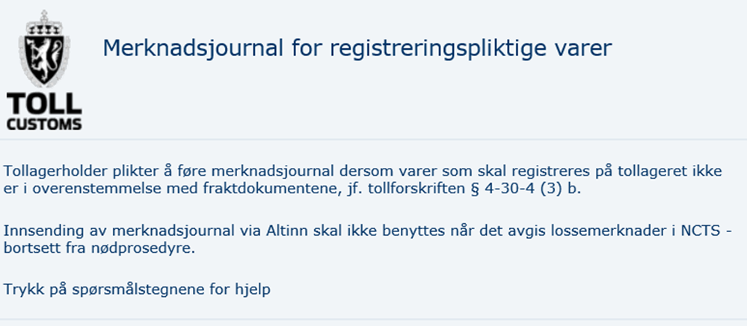
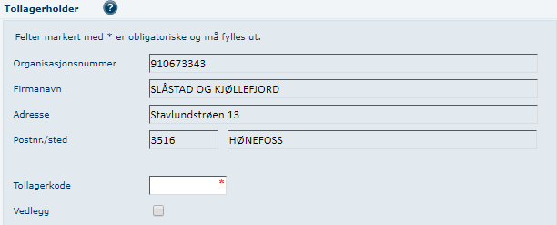
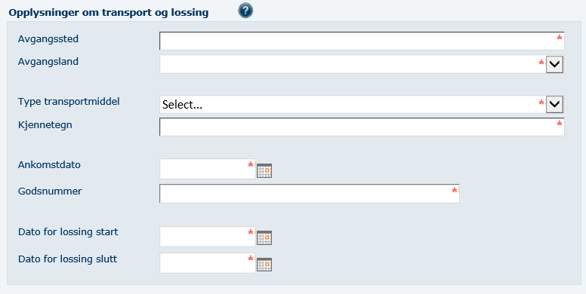
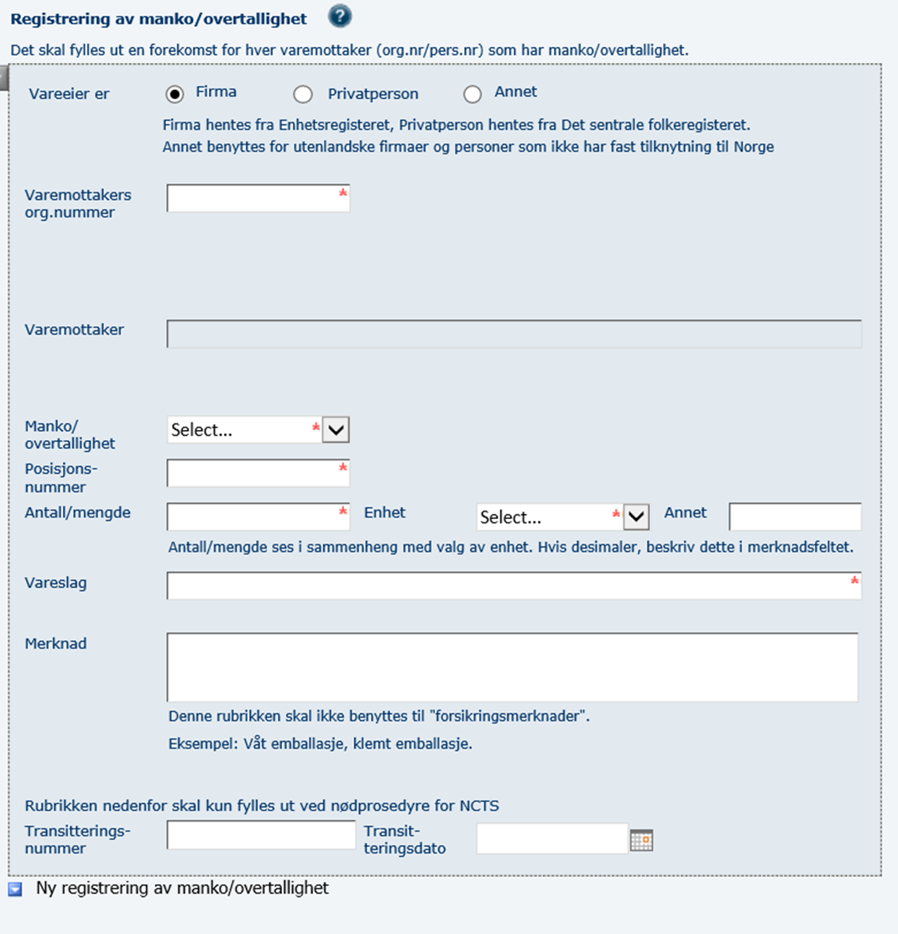
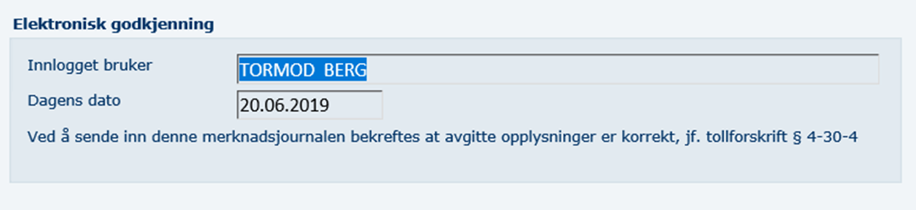
Fyll inn skjemaet
Noe informasjon kommer inn automatisk
Trykk på for å sjekke informasjon som dukker opp til høyre i bildet.
Felter markert med * eller er obligatoriske og må fylles ut.
Ved å trykke nederst på Kontroller skjema, skal det komme opp feilmeldinger hvis noe er feil eller er utelatt.

Slide 10
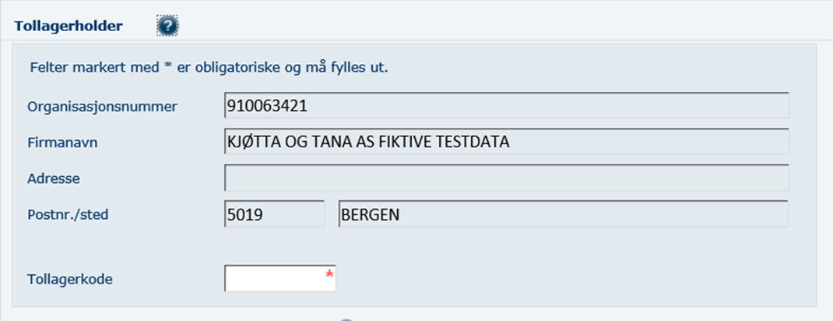
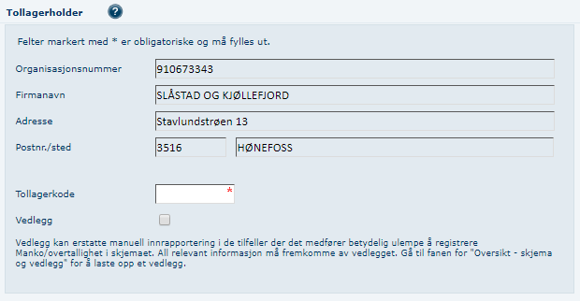
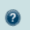
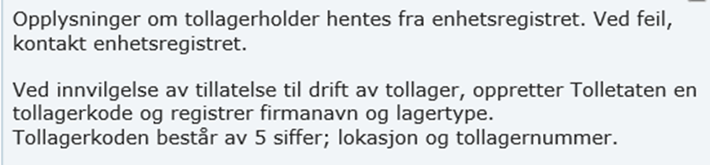
Tollagerholder

Slide 11
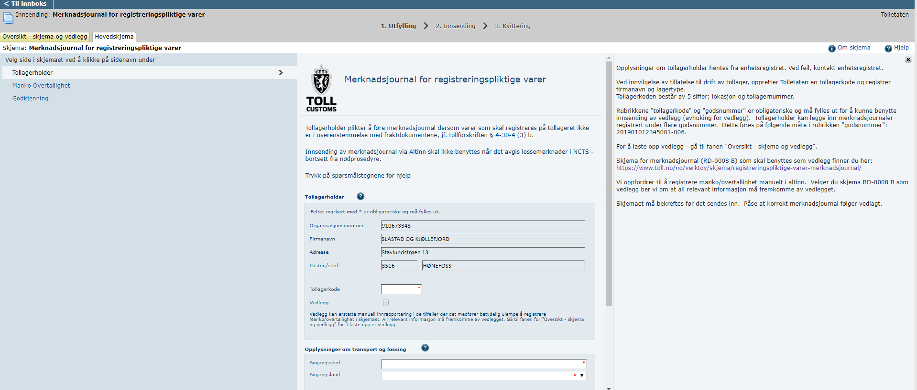
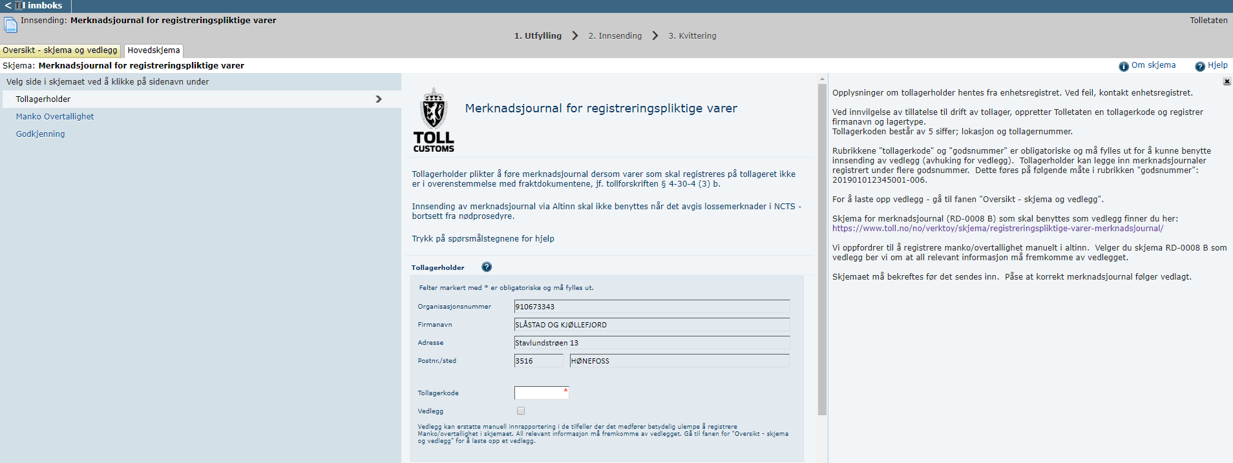
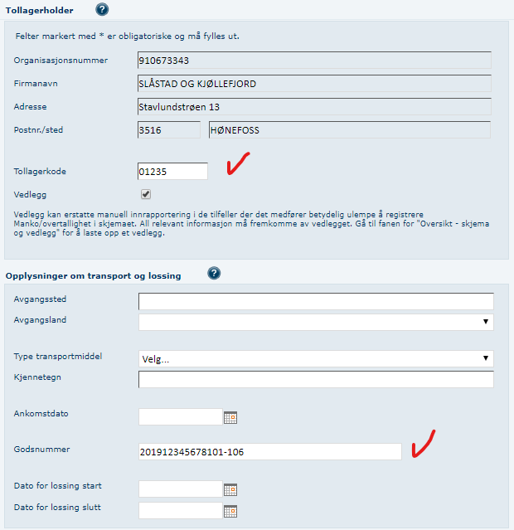
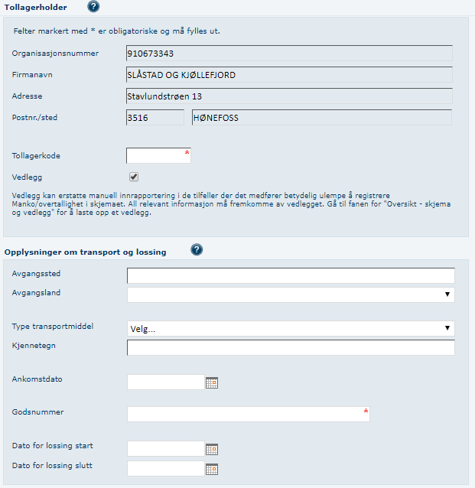

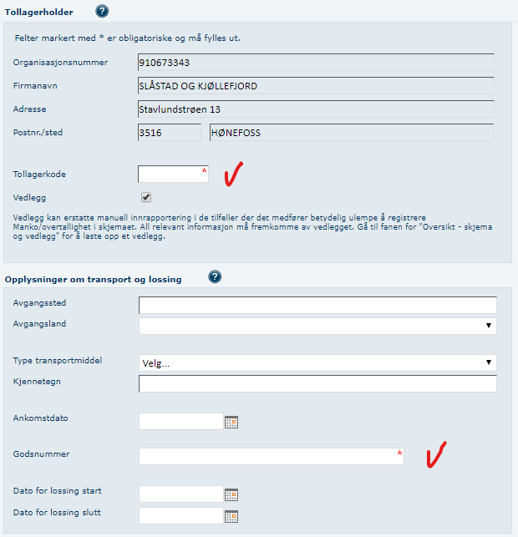
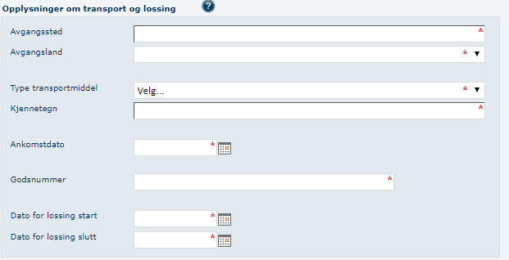
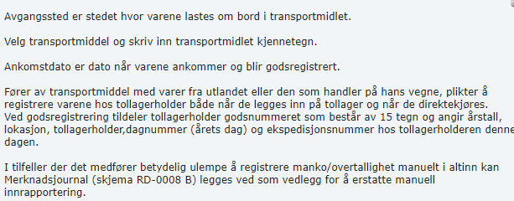
Vedlegg
Ved innsending av vedlegg er rubrikkene «tollagerkode» og «godsnummer» obligatoriske

Slide 12

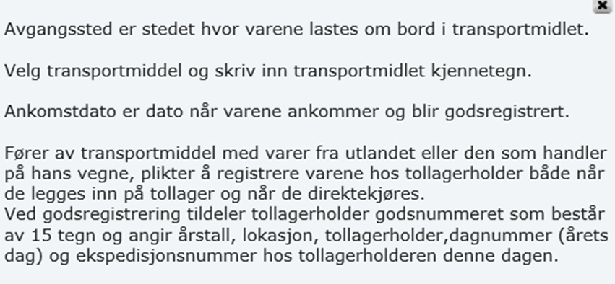
Opplysninger om transport og lossing
Notes:
Må ha nye skjermdumper etter oppdatering av hjelpetekst mv. Gjelder et par steder

Slide 13

Vareeier
Se forklaring neste side
Notes:
Her må det en ny skjermdump når endringer er gjort

Slide 14

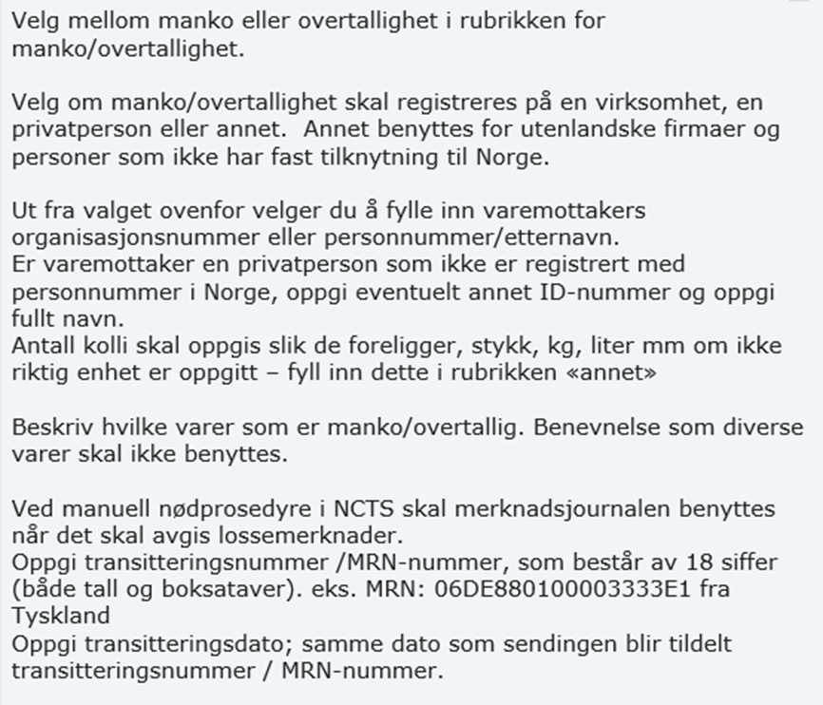
Manko / overtallighet
Notes:
Her må det en ny skjermdump når endringer er gjort

Slide 15
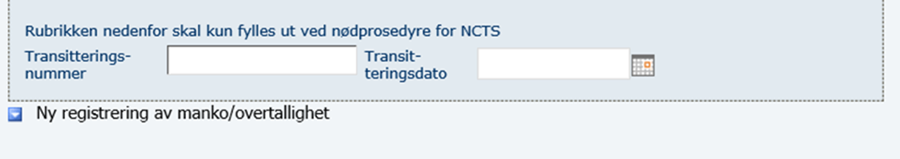
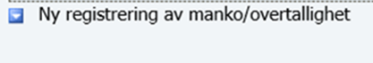
Nødprosedyre i NCTS
Hvis du vil gjøre flere registreringer

Slide 16
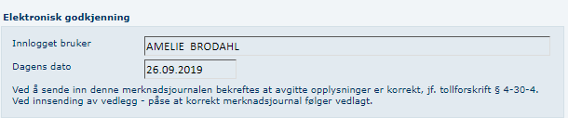
Elektronisk godkjenning

Slide 17
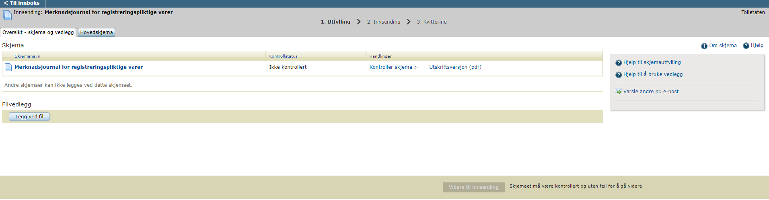
Innsending av vedlegg

Slide 18
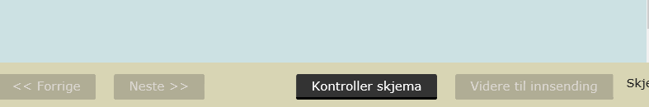
Kontroller skjema
Klikk på Kontroller skjema
Skjemaet må være kontrollert og uten feil for å gå videre.

Slide 19
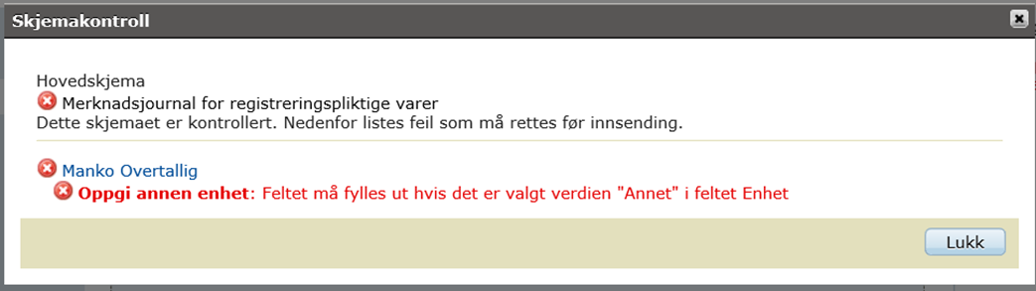

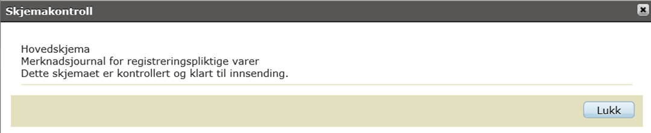
Skjemakontroll
Skjemakontroll
Du får enten en liste over feil som må rettes før innsending eller
en melding som sier at skjemaet er klart til innsending.
Klikk på Lukk for å gjøre rettelsene eller gå videre.

Slide 20
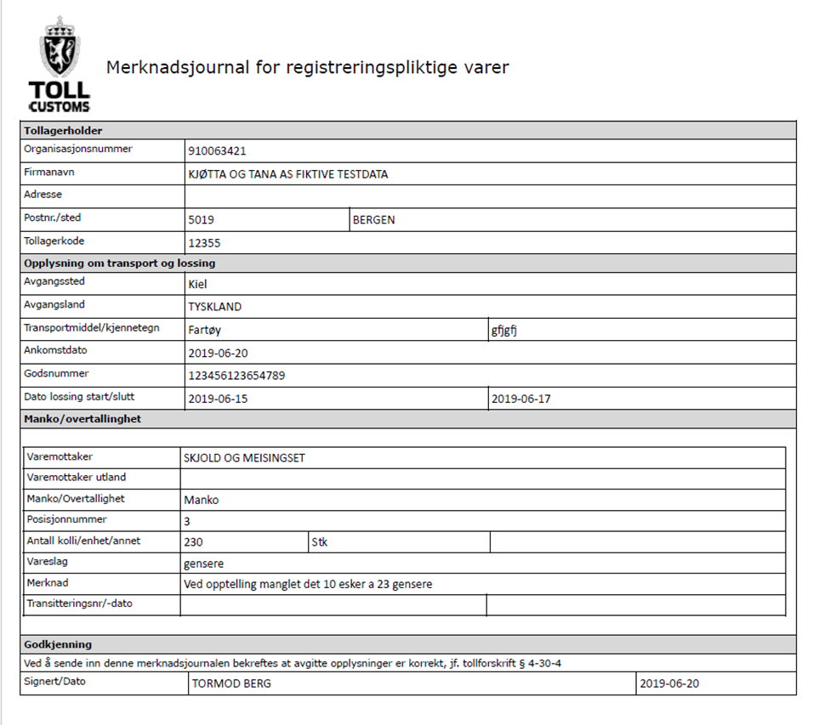

Utkast - utskrift
Her vil du finne utkastet til skjemaet.
Du kan også legge inn andre e-postadresser hvis andre skal varsles
(se til høyre i vinduet)
Trykk Videre til innsending

Slide 21
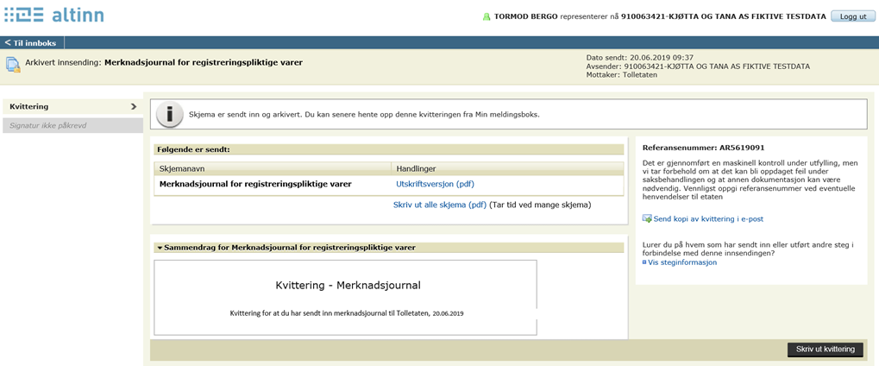

Utskrift av skjema - kvittering
Her kan du skrive ut eller åpne det innsendte skjemaet.
Du vil finne referansenummeret til høyre i bildet og på utskriften.

Slide 22
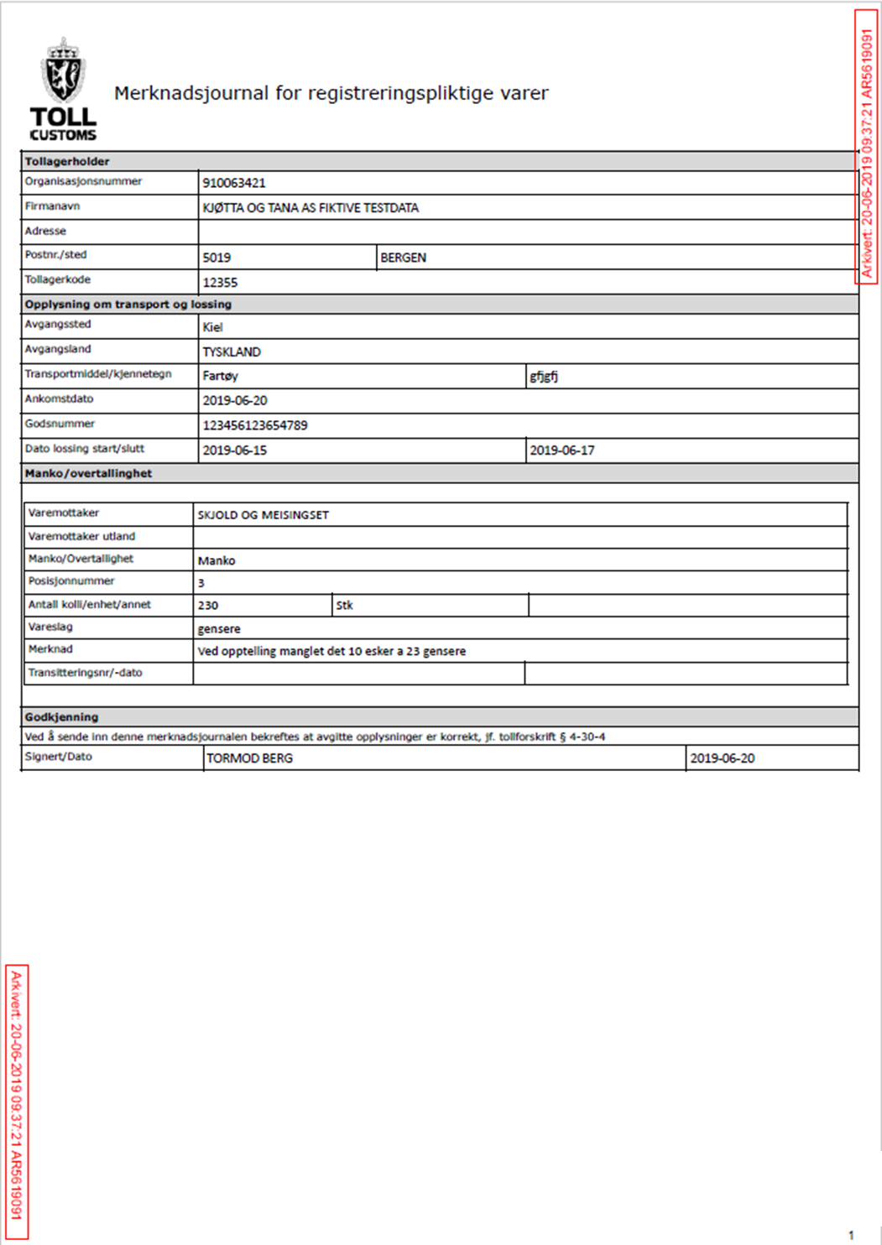
Innsendt skjema - utskrift
Nå er merknadsjournalen sendt inn og har fått Arkivreferanse
(rød tekst øverst til høyre og nederst til venstre)
Denne arkivreferansen må du benytte dersom dere tar kontakt med Tolletaten om merknadsjournalen.
Dersom saksbehandler trenger ytterligere informasjon og/eller dokumentasjon, vil vi kontakte dere.

Slide 23
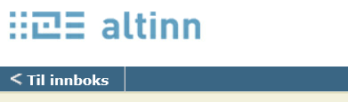
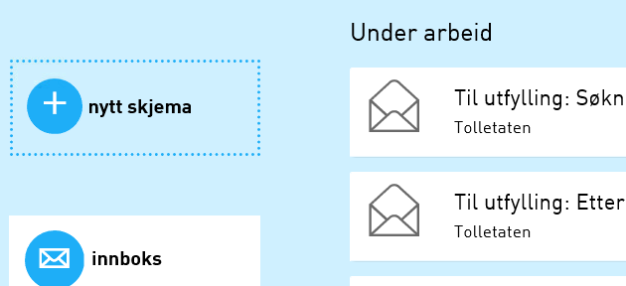
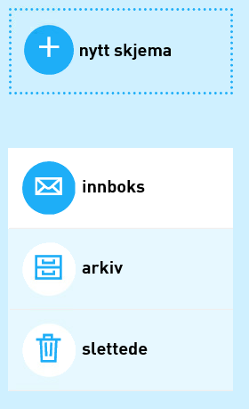
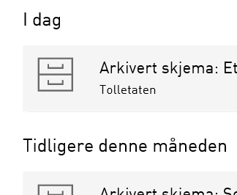
Innboks
Under innboks vil du se skjemaer som er under arbeid
Under arkiv vil du se hvilke skjemaer du har sendt inn

Slide 24
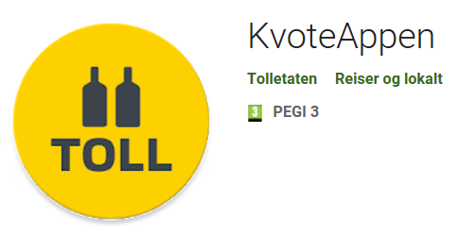
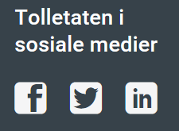
Informasjon og hjelp
Altinn
https://www.altinn.no/hjelp/
https://tt02.altinn.no/om-altinn/personvern/
Tolletaten
www.toll.no
Kontakt-oss/kontaktskjema
Tlf: 22 86 03 12
Følg Tolletaten på Facebook, Twitter og LinkedIn!

